Slide 1
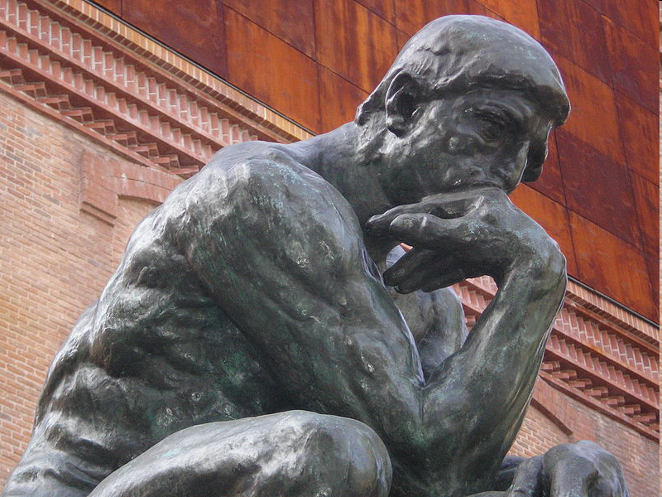
SLOH ‒ úvaha
Autorem materiálu a všech jeho částí, není-li uvedeno jinak, je Mgr. Michaela Nyczová.
Dostupné z Metodického portálu www.rvp.cz, ISSN: 1802-4785, financovaného z ESF a státního rozpočtu ČR. Provozuje Národní ústav pro vzdělávání, školské poradenské zařízení a zařízení pro další vzdělávání pedagogických pracovníků (NÚV).

Slide 2
Co je úvaha?
Zamyšlení
Osvětluje, hodnotí problém
Navrhuje řešení
Závěry tvoříme na základě faktů
a logického usuzování
Subjektivní vyjádření, názor, postoj
Uvádíme argumenty pro a proti
Závěr tvoří syntéza = východisko

Slide 3
Stylistické prostředky
Pouze spisovný jazyk
V úvodu užíváme ustálených frází:
Položme si otázku...
Zamysleme se nad tím...
Je důležité si uvědomit...
Text prokládáme řečnickými otázkami:
Je to však možné?
Máme se zabývat právě tím?
Kde je jádro problému?
Užíváme obrazná vyjádření:
s trochou dobré vůle..., za cenu velkých obětí...,
s vypětím všech sil...

Slide 4
Postup při tvorbě úvahy
Základem úvahy je dané téma, problém
Kuřáci mezi námi
Kolem něj tvoříme myšlenkovou mapu – témata vedlejší, která s hlavním souvisí:
kouření, závislost, zdraví, důvody kouření, peníze,
dopad na okolí, zákazy kouření
I tato témata dále rozšiřujeme a tvoříme
si tematické oblasti:
závislost – příčiny, důsledky, rodina
zdraví – škodlivost, léčba, rakovina, prevence
důvody kouření – podmínky v rodině, stres, chci to
zkusit, parta, požitek, povrchnost

Slide 5
Návrh myšlenkové mapy

Slide 6
Témata k úvahám
Vyber si oblíbené rčení nebo přísloví
Máš oblíbený citát nebo autora citátů?
Pomůže ti stránka: http://www.rceni.cz/
Zamysli se nad problémy
v mezilidských vztazích
Ochrana přírody, globální oteplování

Slide 7
Citace, obrázky
KADELLAR. [cit. 2011-08-31] Dostupné pod licencí Creative Commons na WWW: <http://cs.wikipedia.org/wiki/Soubor:El_pensador-Rodin-Caixaforum-3.jpg>
V. Styblík a kol.: ČESKÝ JAZYK PRO 8. ROČNÍK ZÁKLADNÍ ŠKOLY. Praha : SPN, 2002. ISBN 80-7235-126-5.
Z. Krausová – M. Pašková: ČESKÝ JAZYK 8., Učebnice pro základní školy a víceletá gymnázia. 1. vyd. Plzeň : Fraus, 2004. ISBN 80-7238-206-3.

